Slide 1
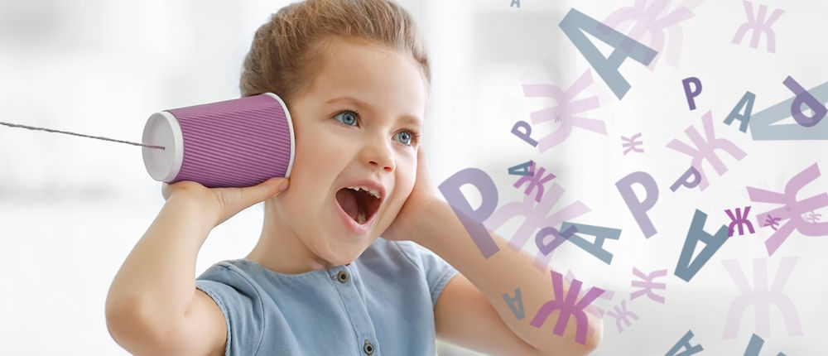
МБОУ ОШ №2 города Тюмени
РАЗВИТИЕ ФОНЕМАТИЧЕСКОГО
СЛУХА ЧЕРЕЗ ИГРУ
Учитель-логопед: Григорян К.К.

Slide 2
Что мы называем фонематическим слухом?
Фонематический слух — основной компонент восприятия речи, т. е. способность человека слышать и различать отдельные фонемы, или звуки в слове, определять наличие звука в слове, их количество и последовательность. фонематический слух является основной предпосылкой овладения письмом.
Хорошо развитый фонематический слух помогает ребенку понимать смысл сказанного, различать слова и формы слов, похожие по звучанию. Развитие фонематического слуха у детей помогает им в обучении чтению, письму.

Slide 3
К.Д. Ушинский отмечал, что «сознательно читать и писать может только тот, кто понял звуко-слоговое строение слова». Если мы хотим, чтобы ребёнок усвоил письменную речь (чтение и письмо) быстро и легко, а также избежал многих ошибок, следует обучить его звуковому анализу и синтезу.

Slide 4
Ведущим видом деятельности у большинства детей является игра. Мы предлагаем Вашему вниманию игры, которые помогут развить фонематическое восприятие у детей через интерес и высокий уровень мотивации.
Игры, предложенные вам ниже, сформируют не только фонематический слух, но и другие параметры речи: обогатят словарный запас, поспособствуют активизации высших психических функций: памяти, внимания, мышления.
Играйте с пользой и с удовольствием!

Slide 5
Игры, направленные на развитие слухового восприятия
Задания: 1) покажи, что звучало;
2) послушай и расположи предметы так, как они звучали;
3) послушай и скажи сколько звуков звучало (одновременно воспроизведение, звучания 2-3 игрушек)

Slide 6
Включаем мелодии бытовых приборов, транспорта, звуки природы и т.д.
Прослушай мелодию и укажи какой предмет звучит.

Slide 7
Игры, направленные на обучение умению слышать заданный звук среди других звуков, в слогах, словах.
Инструкция: Я буду называть слова (звуки, слоги). Ты, когда услышишь звук [К] - хлопни в ладоши (подпрыгни, присядь и т. п.).
Хлопни в ладоши:
когда услышишь звук а
когда услашишь в слоге звук а
когда услышишь в слове звук а

Slide 8
Игра «Подскажи звук»
Взрослый предлагает ребенку договаривать последний звук.
Инструкция: Я буду говорить слово (предложение). Ты будешь договаривать последний звук.
Например. Взрослый: На солнышке грелся черноухий котено… Ребенок: ..К.
И так можно взять в руки книжку, читать предложения и недочитывать последнюю букву.

Slide 9
Игра «Подбери слова на заданный звук».
Инструкция: я буду называть тебе звук, а ты подбирать на него слово
Например. Взрослый: подбери слово на звук [А]; ребенок: аист.
То же и на другие звуки. Можно постепенно усложнять правила, по степени овладения ребенком игрой. Сначала предлагаем ребенку назвать пять слов на одну букву, потом шесть и можно доводить до 10 слов. Дети любят принимать роль ведущего, давайте им такую возможность. Пусть ребенок задаст Вам условия придумать слова на какую-нибудь букву.
Можно подбирать слова, чтобы заданный звук находился в середине; в конце слова.

Slide 10
Игра «Общий звук»
Взрослый произносит три-четыре слова, в каждом из которых есть один и тот же звук, и спрашивает у ребенка, какой звук есть во всех этих словах.
Инструкция: Я буду произносить слова. Ты внимательно слушаешь и называешь общий звук, который есть во всех словах.
Например. Взрослый: шуба, кошка, мышь. Ребенок: Ш. (или полным ответом: «Во всех словах есть звук Ш»)
Чайник, очки, ключи
Жаба, лыжи, жук
Липа, лес, соль.

Slide 11
«Найди лишнее слово»
Эта игра хорошо развивает внимание, развивает фонематический слух, формирует навык быстрого звукового анализа.
Инструкция Я буду произносить слова. В трех словах есть общий звук, а в четвертом - нет. Ты внимательно слушаешь и называешь слово, в котором нет общего звука.
Например: Щука, плащ, шерсть, клещи (лишнее слово – шерсть).
Кукла, мяч, чайник, чашка (лишнее слово – мяч).
Овца, цыпленок, солнце, луна (лишнее слово – луна).

Slide 12
Игра «Зоркий глаз»
Ребенку предлагается найти в окружающей обстановке предметы, в названии которых есть заданный звук.
Инструкция: Посмотри вокруг и назови предметы, в названии которых есть этот звук.
Например: звук Т.

Slide 13
Игра « Скажи наоборот»
Взрослый проговаривает два-три звука, а ребенок должны произнести их в обратном порядке.
Инструкция: я назову звуки. Ты произнесешь их в обратном порядке.
Например. Взрослый: П, О. Ребенок: О, П.
Вариант игры: произносить не звуки, а слоги (КУ-УК), слова КОТ-ТОК).

Slide 14
Игра «Угадай слово»
Взрослый произносит слово, называя по порядку звуки с паузами между ними, ребенок должен назвать слово целиком.
Инструкция: Я буду говорить звуки по порядку, а ты угадай, какое слово получилось.
Например: с,у,п к,о,т р,о,з,а к,а,ша л,а,п,ш,а г,о,с,ть.
Надо помнить, что эту игру надо начинать с коротких слов из 3-4 звуков.
Есть разновидность этой игры: можно называть слово не по звукам, а по буквам.

Slide 15
Игра «Веселые слова»
Взрослый показывает ребенку картинку (или без картинки) и громко, четко называет изображение ("банан"). Затем объясняет:
Инструкция: Я буду называть эту картинку то правильно, то неправильно, а ты внимательно слушай. Когда я назову его правильно, хлопни в ладоши (действия, совершаемые ребенком, могут быть самыми разнообразными)
Например: "Ванан - маман - фафан - банан".
Затем взрослый показывает следующую картинку.

Slide 16
Игра «Чистоговорки»
Взрослый начинает, а ребёнок договаривает последний слог.
Инструкция: Я начну говорить чистоговорку, Ты договариваешь последний слог. Например: Взрослый: Ба-ба-ба – стоят два стол... Ребенок: ….БА. За-зу-за - идет ко... (за). Ти-ди-ти - птичка ле... (ти). Лю-лу-лю – свеклу я по... (лю)
Ща-ща-ща – Коля ходит без пла…(ща)
Ши-ши-ши – Любят песни малы…(ши)
Ча-ча-ча – Сидит зайчик у вра…(ча)
Цы-цы-цы – Есть хотят птен…(цы)
Ха-ха-ха – Пышный хвост у пету…(ха) и т.д.

